Slide 1
سوء المعاملة بسبب فكر الإرساليات
كنيسة فيلادلفيا
(رؤيا 3: 7- 13)
ريك جريفيث. مؤسسة الدراسات اللاهوتية الأردنية• BibleStudyDownloads.org

Slide 2
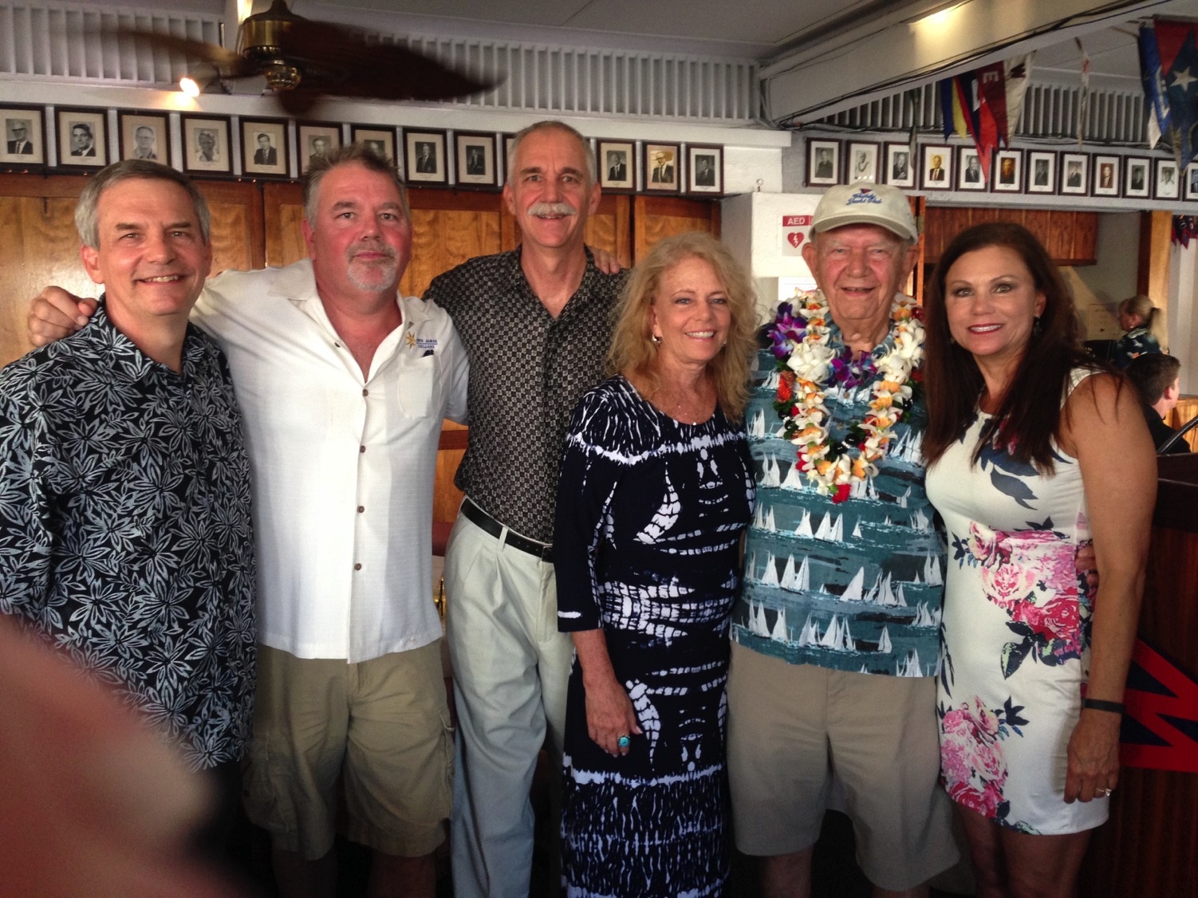
Hal Griffith, age 90

Slide 3
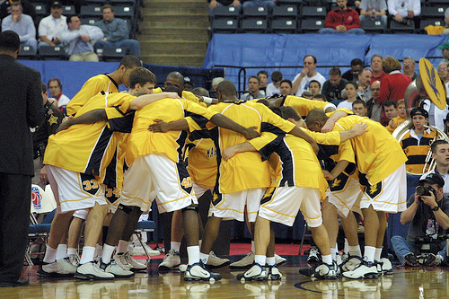
التجمهر

Slide 4
من يكره الوحدة؟
لا أحد

Slide 5
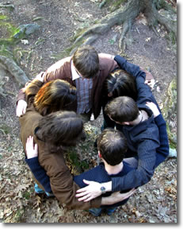
تجمهرنا
شكرا لله أنه جعلنا واحداً مع أننا من 16 دولة

Slide 6
التجمهر

Slide 7
The Holy Huddle
التجمهر المقدس
تركيز • وحدة • عبادة

Slide 8
التجمهر المقدس
حيث ينظر الجميع ويتصرف ويبدو ويشم مثلنا تماماً

Slide 9
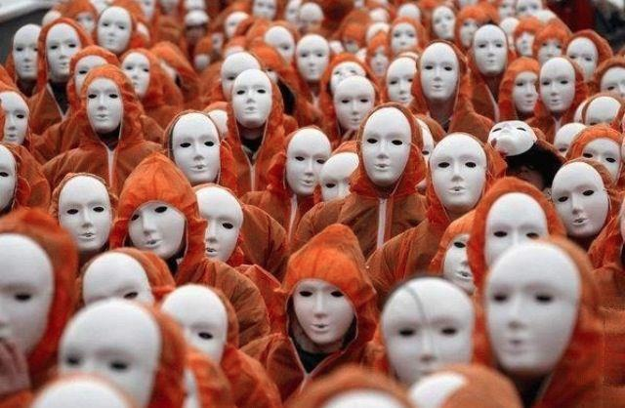
التجمهر المقدس
التوحيد
ليس الوحدة

Slide 10
لماذا تحب كنيستنا؟

Slide 11
رؤيتنا
حب الأمم
حب الكنيسة
حب
الله
Notes:
Repentance will bring restoration in a church: God wants our church to really trust him.
We still don’t see our need for him as we don’t see our need to pray.
We also need to be involved in his work: missions, teaching, accountability groups, finances, etc.
——————————
BE-05-Deut-82
OP-05-Deut-71
OS-05-Deut-237
OS-29-Joel-128

Slide 12
هل تريد أن تبقى كنيستنا صغيرة؟
Where everyone looks like you
Notes:
But do you want our church to remain small?
Do you fear us getting big where we lose our family atmosphere?
Do you fight growth?
Or do you enfold new people?
Do you invite others to church?

Slide 13
ماذا يريد يسوع لنا؟ ألا يريد منّا أن نصل؟
كيف يشجعنا يسوع
على الوصول؟

Slide 14
رؤيا يوحنا
الكنائس السبع في رؤيا يوحنا
خدمة كتابة يسوع
هذه هي الرسالة الثانية من القسم التالي من الرسائل السبعة في رؤيا يوحنا 2-3
Notes:
Slide 80

Slide 15
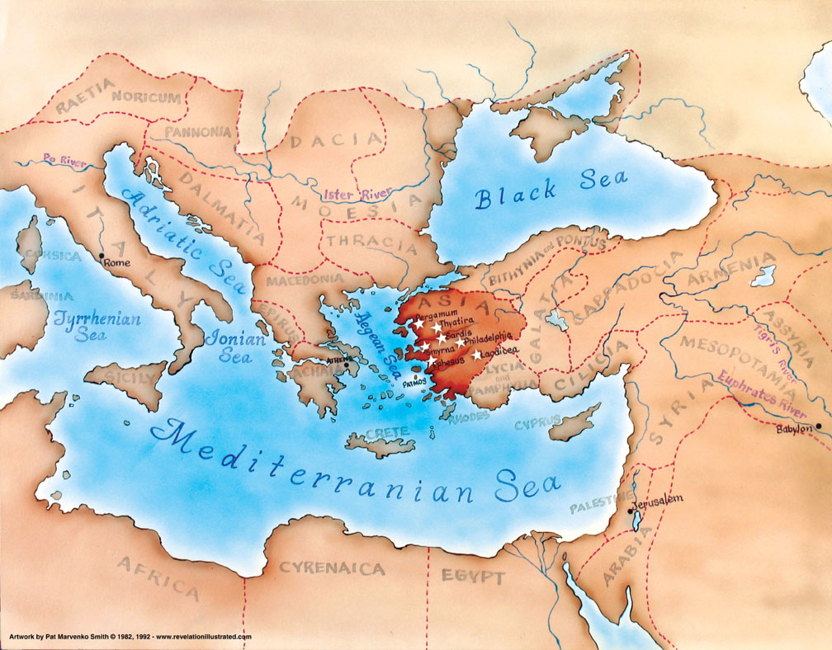
آسيا في الإمبراطورية الرومانية
321
Notes:
__________
NS-27-Rev1-slide 97
NS-27-Rev3-slide 83

Slide 16
ساعد الكشف عن سيادة يسوع المسيح في إقناع الكنائس السبع في آسيا بأن المسيح يمكنه التغلب على التنازلات الداخلية والمعارضة الخارجية.
صفحة العنوان 321
الكنائس
الآسيوية
روما
2. الإضطهاد الخارجي من روما (1: 9؛ 2: 9-10؛ 3:10)
1. الصراعات الداخلية في الكنائس (2: 4، 14-15، 21-24؛ 3: 1، 15-17)
رؤيا يوحنا
Notes:
Two factors will help us understand the historical situation in AD 95 with these churches scattered throughout the Empire:
External persecution against the churches is noted in 1:9 [click] that began in Rome and spread by imperial edict
Internal compromise within most churches is rebuked in chapters 2-3: division, false teaching, sinful living, self-centered luxurious lifestyles, etc.
What evidence of internal compromise and eternal persecution do you see in your own experience today? How can you relate?
__________
NS-27-Rev1-slide 14
NS-27-Rev3-slide 84

Slide 17
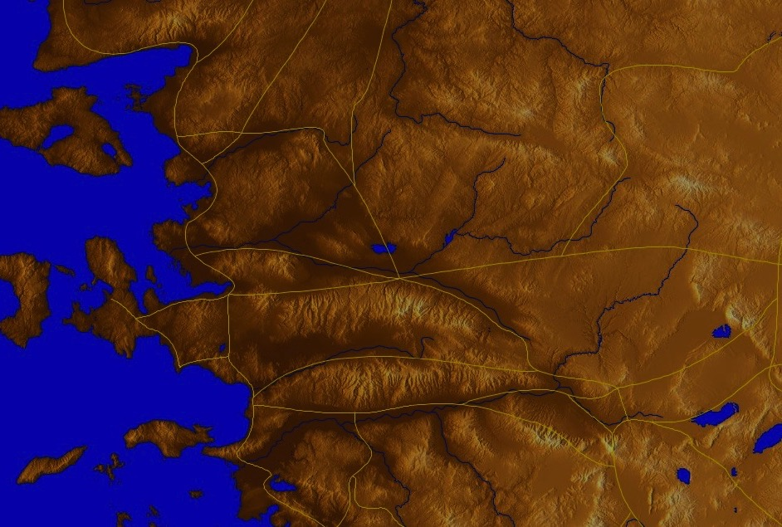
التصالب (رؤيا ٢-٣)
366
أفسس
تهديد الوجود
سميرنا
أمانة في
الإضطهاد
برغامس
حقيبة مختلطة
ثياتيرا
ساردس
فيلادلفيا
لاودكية

Slide 18
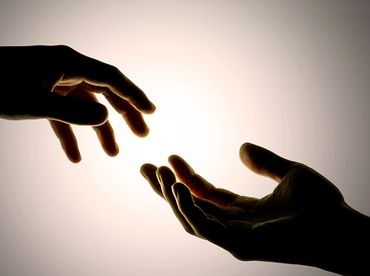
فكيف يشجعنا يسوع على الوصول؟
بطريقتين
رؤ 3: 7-13

Slide 19
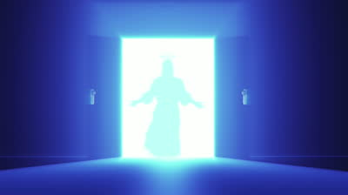
الفكرة الرئيسية
يمنحنا يسوع
الفرص والمكافآت
للشهادة.

Slide 20
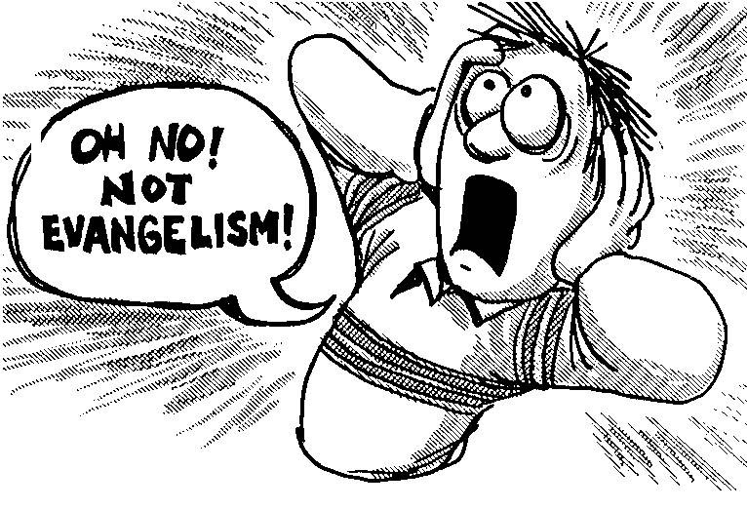
أوه لا ليس الكرازة

Slide 21
أعطى المسيح كنيسة فيلادلفيا فرصاً للشهادة (3: 7-8)

Slide 22
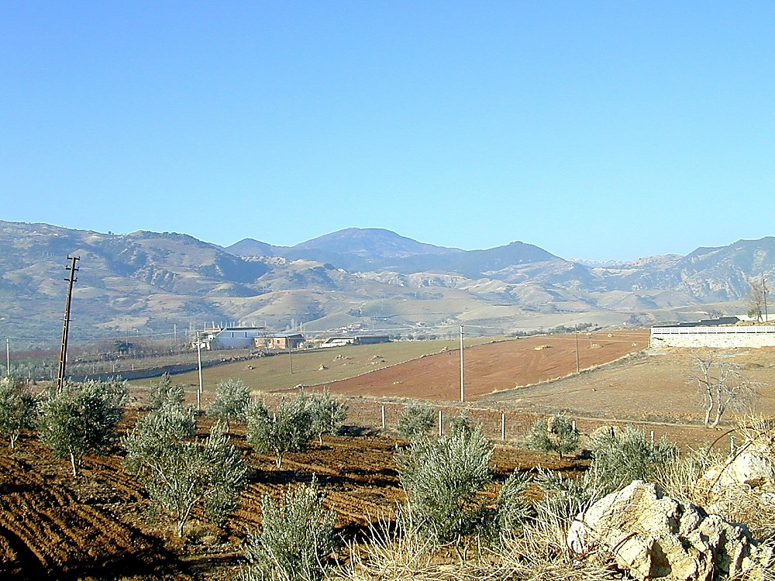
Philadelphia view to south from acropolis
أسسها يومينيس الثاني ملك برغامس أو أخيه أتالوس الثاني فيلادلفوس (حكم 159-138 ق.م) وتعني عاشق أخيه.
منظر فيلادلفيا إلى الجنوب من الأكروبوليس
Notes:
Historical Background (BiblePlaces.com)
Philadelphia was founded either by Eumenes II, king of Pergamum, or his younger brother Attalus II, who reigned from 159-138 B.C. Founded in honor of Attalus II, the name of the city means "lover of his brother." This refers to Attalus’ loyalty to his brother in refusing to overthrow him, even amidst encouragement from advisors to do so.
At the edge of the Katakekaumene (the "burned land") was a fertile volcanic plain suitable for agriculture, especially grapes; Philadelphia came to be known for its grape production. It was located in a region plagued by many earthquakes, which severely damaged the city in 17 and 23 A.D. Out of gratitude to Emperor Tiberius for his help in rebuilding it, the city took on the name Neo Caesarea. Emperor Rasmanianus changed this name to Plabia, after his wife, but this name also quickly went out of use.

Slide 23
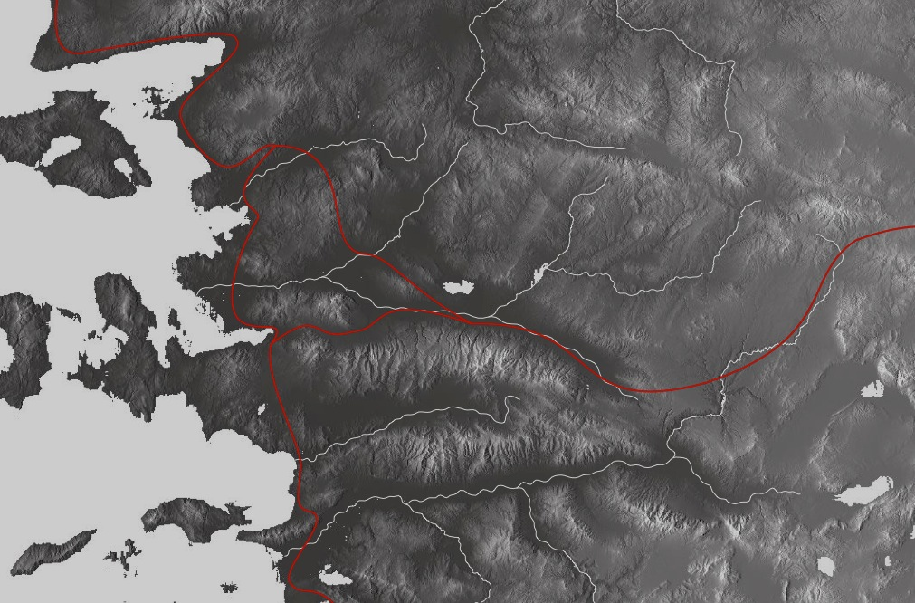
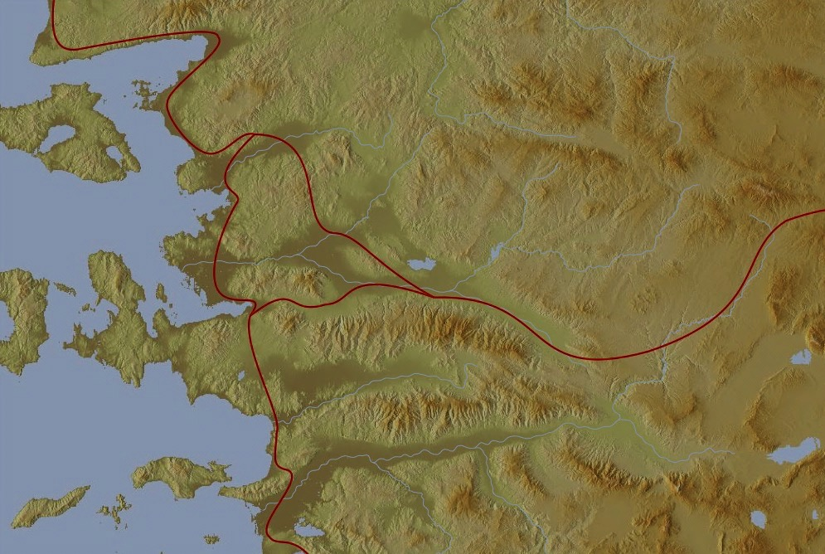
أين تقع فيلادلفيا؟
345
ادراميتيوم
ايزاني
برغامس
ثياتيرا
السنمة
الطريق إلى الشرق
ارثيرا
ساردس
سميرنا
يومينيا
فيلادلفيا
ليبدوس
كلوفون
أفسس
نيسا
لادوكيا
هيرابوليس
ترايلس
هيراكليا
افروديسيس
كولوسي
ألاباندا
بطمس
ميليتس
Notes:
لقد صمم المسيح استراتيجية رائعة من خلال ارسال وحيه إلى عاصمة المقاطعة , أفسس . تضمنت رسالة فردية إلينا , بالإضافة إلى رسائل إلى ستة كنائس رئيسية أخرى . لقد نسخ أهل أفسس سفر الرؤيا بأكمله , و أرسلوا النسخ الأصلية إلى مدينة سيمرنا وقامت كنيسة سيمرنا بعد ذلك بعمل نسختها وإرسال النسخة الأصلية إلى برغاموس التي تقع على الطريق الرئيسي إلى الشمال
___
"…Philadelphia was located on the junction of several important trade routes, earning it the nickname "gateway to the east." The city was intended to serve as a base for the spread of Hellenism [Greek culture] to the recently-annexed territories of Lydia and Phrygia…" (Bolen slide 6, point 2)
(BiblePlaces.com)

Slide 24
فيلادلفيا (رؤ 3: 7-13)
357
برغامس
ثياتيرا
المسيح:
القدوس الحق الذي له مفتاح داود
سميرنا
ساردس
أفسس
فيلادلفيا
لاودكية

Slide 25
رؤيا ٣ : ٧ هَذَا يَقُولُهُ الْقُدُّوسُ الْحَقُّ الَّذِي لَهُ مِفْتَاحُ دَاوُدَ
Notes:
"Holy" means Christ is worthy to judge the spiritual life of the Philadelphia church.

Slide 26
وأجعل مفتاح بيت داود على كتفه (ألياقيم) فيفتح وليس من يغلق، ويغلق وليس من يفتح. (أش 22: 22)
مفتاح = مدخل إلى ثروات داود
= له الكنوز الروحية (مثل فرص الخدمة)

Slide 27
رؤيا ٣ : ٧ الَّذِي يَفْتَحُ وَلاَ أَحَدٌ يُغْلِقُ، وَيُغْلِقُ وَلاَ أَحَدٌ يَفْتَحُ.

Slide 28
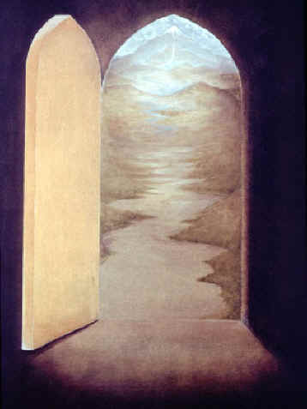
"I know all the things you do, and I have opened a door for you that no one can close. You have little strength, yet you obeyed my word and did not deny me" (3:8 NLT).
Commendation: He gave them opportunities based on their faithfulness (3:8).

Slide 29
فيلادلفيا (رؤ 3: 7-13)
357
برغامس
ثياتيرا
الثناء:
الأعمال، حفظ كلمة المسيح وعدم انكار اسمه، التحمل بصبر
المسيح:
القدوس الحق الذي له مفتاح داود
سميرنا
ساردس
أفسس
فيلادلفيا
لاودكية

Slide 30
أعطى يسوع كنيستنا أيضاً الكثير من الأبواب المفتوحة للشهادة
هئنذا قد جعلت أمامك باباً مفتوحاً ولا يستطيع أحد أن يغلقه (3: 8)
Notes:
So Christ gave them an open door for ministry—and you know what? Christian testimony continues in this city even to today!

Slide 31
شعب كنيسة الطرق المتقاطقة• حزيران 2021
المملكة المتحدة
المملكة المتحدة
روسيا
هولندا
منغوليا
إيطاليا
فرنسا
كوريا
هونغ كونغ
لبنان
مصر
اليابان
الصين
ميانمار
ألمانيا
تايوان
كندا
الهند
أمريكا
تايلاند
أثيوبيا
ماليزيا
زيمبابوي
جنوب أفريقيا
الفلبين
سنغافورة
أندونيسيا
CIC
أستراليا
نيوزيلاندا
كينيا
Notes:
We actually have about 20% Indian at CIC, thanks to St. Thomas, who overcame his initial reluctance to witness for Jesus in India.
Our June 2021 church of 90 people stem from 16 different countries around the world: Australia (David & Fiona), China (Jianji), Egypt (Tamara), France (Valentin), Korea (Grace Kim), India (Cynthia), Indonesia (Rena), Kenya (Jacqueline Ngare), Nepal (Joshua Limbu), Netherlands (Toes), Singapore (Albina), South Africa (Melody Hertenberger), Taiwan (Maple), Thailand (Mae), UK (James & Gabi), USA (Jim & Jacqui).
This does not include people who have recently attended only once:
Nor does it include missionaries living back in their countries but still are members of CIC: Maple (Taiwan), Budmaa (Mongolia)
Previous: Canada (Gloria Lee), Ethiopia (Lele), Malaysia (Aston, Naomi), Netherlands (Dies & Desiree), Philippines (Micah), South Africa (Melody),

Slide 32
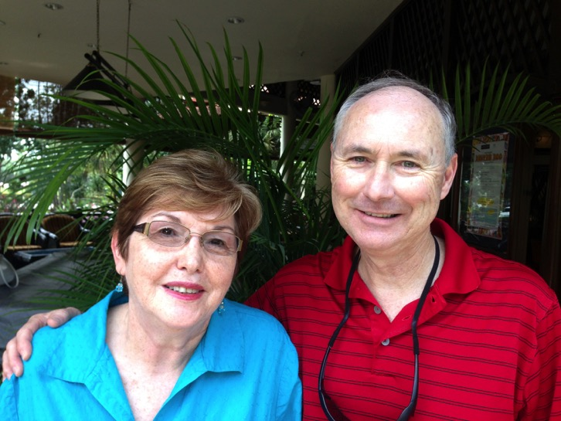
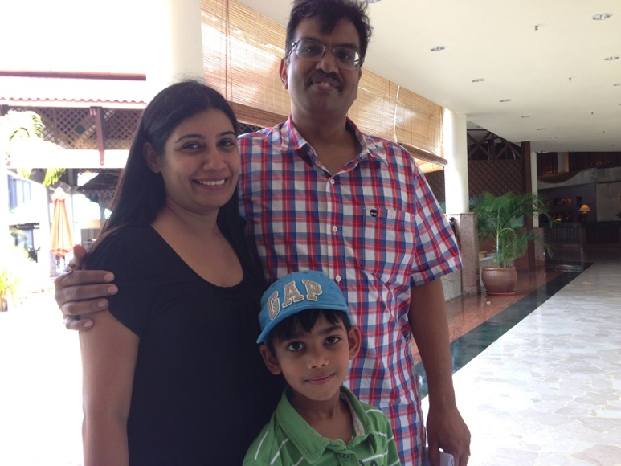
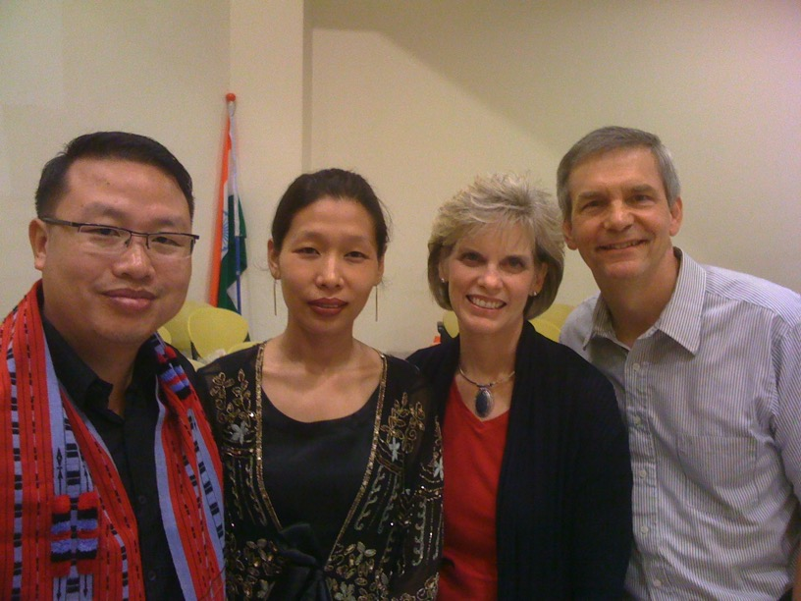
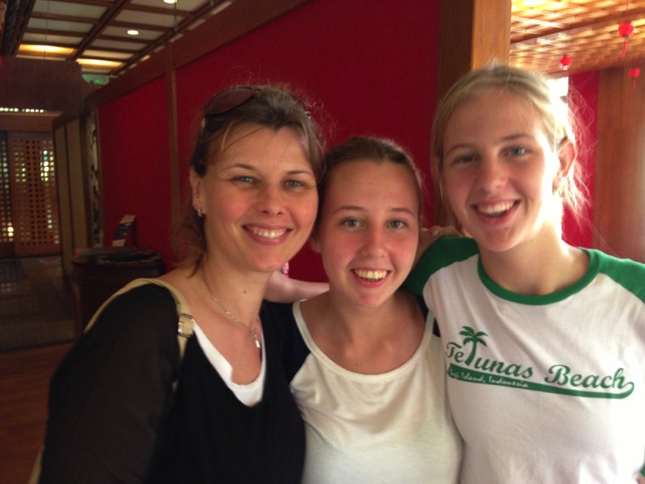
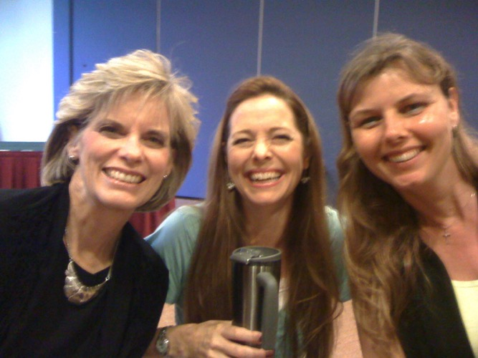
دعونا نصل إلى المزيد من الأشخاص الذين يعيشون في سنغافورة
Crossroads International Church

Slide 33
رؤيتنا
حب الأمم
حب الكنيسة
حب
الله
Notes:
Repentance will bring restoration in a church: God wants our church to really trust him.
We still don’t see our need for him as we don’t see our need to pray.
We also need to be involved in his work: missions, teaching, accountability groups, finances, etc.
——————————
BE-05-Deut-82
OP-05-Deut-71
OS-05-Deut-237
OS-29-Joel-128

Slide 34
عطاء إرساليتنا
• بنغلادش • أفغانستان • نيبال
• كندا (تدريب لأجل
أندونيسيا)
• تايلاند • فيتنام • الهند • منغوليا • الفلبين • ميانمار
• باكستان

Slide 35
عطاء الإرساليات
20%
الإرساليات
سنغافورة

Slide 36
افتح الباب للرحلات الإرسالية
هئنذا قد جعلت أمامك باباً مفتوحاً ولا يستطيع أحد أن يغلقه (3: 8)

Slide 37
التعليم 1994-2021
إسرائيل
منغوليا
الأردن
كوريا
الصين
نيبال
ميانمار
الهند
تايلاند
فيتنام
ماليزيا
سريلانكا
سنغافورة
SBC
أندونيسيا
Notes:
From 1997-Dec 2020 God has seen fit to grant me the privilege to train pastors in 12 other countries on 73 trips. Often pastors in the US team-teach with me on these trips. To help the poor, I avoid the wealthy countries where listeners can pay an honorarium but instead raise the funds to pay my own way and then teach for free.

Slide 38
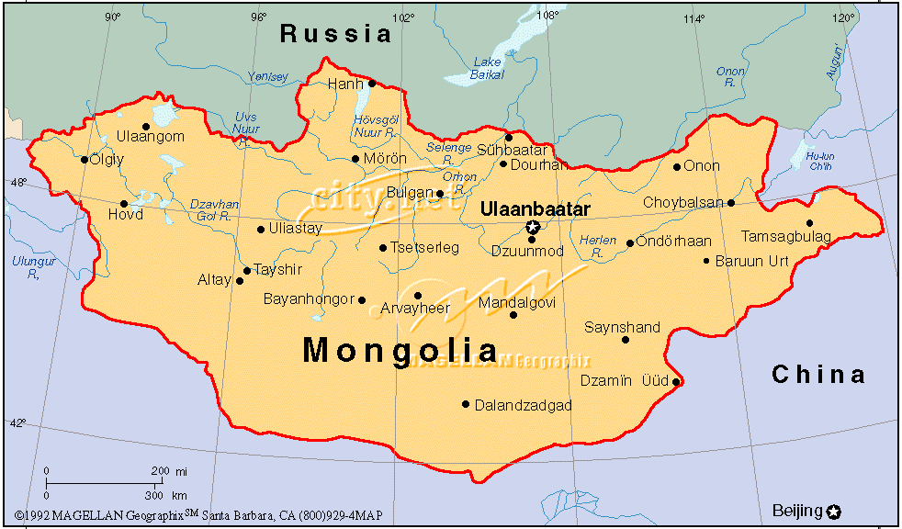
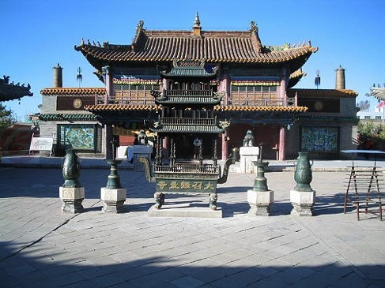
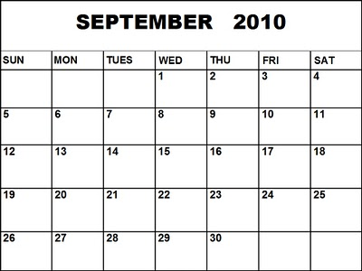
الرحلة الإرسالية 2010
أين؟ منغوليا
متى؟ 4-12 أيلول، 2010
ماذا؟ التعليم

Slide 39
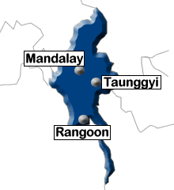
الرحلة الإرسالية إلى ميانمار 2012
من؟ لويس وباربرا وينكلر
أين؟ يانغون
متى؟ 30 تشرين ثاني – 3 كانون أول
ماذا؟ تسيير أمور المكتب والتعليم

Slide 40
دعوات للوصول خارج سنغافورة الآن
ميانمار جوناثان ستون
تايلاند مانيك كوريا

Slide 41
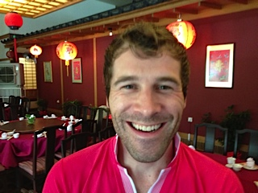
ميانمار 2014؟
جوناثان ستون

Slide 42
عائلة كوريا في بانكوك، تايلاند منذ تموز 2008

Slide 43
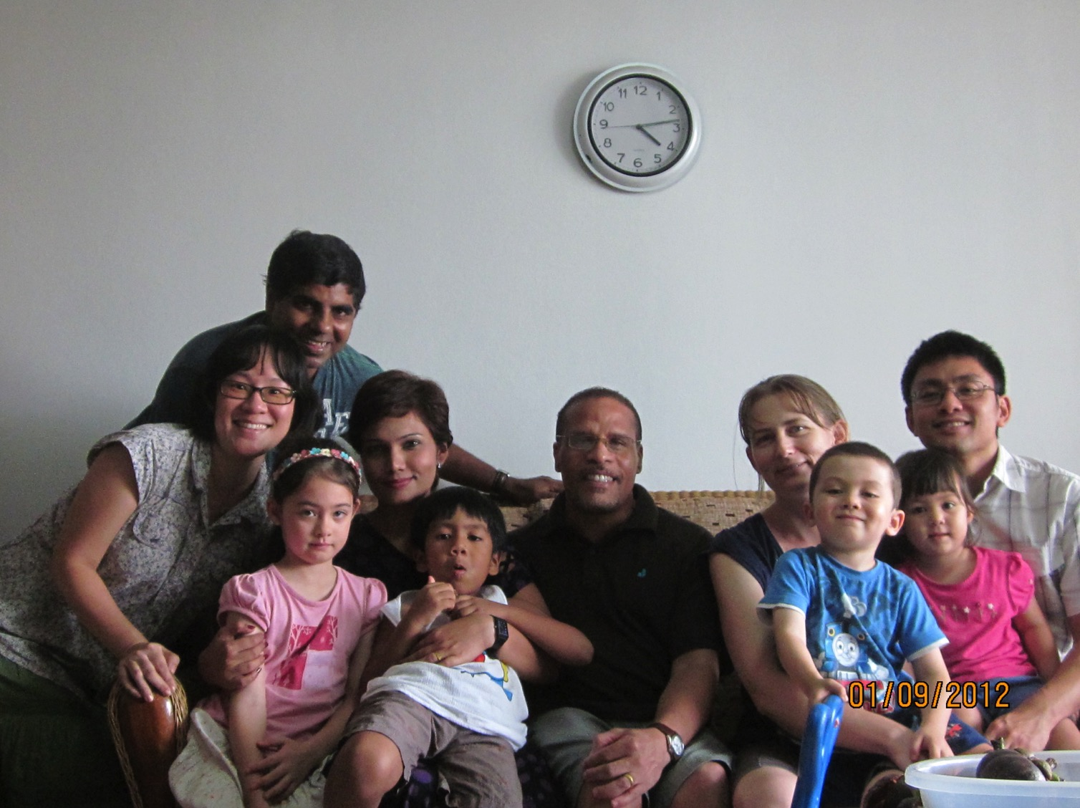
زراعة كنيسة دولية من قبل عائلة مانيك

Slide 44
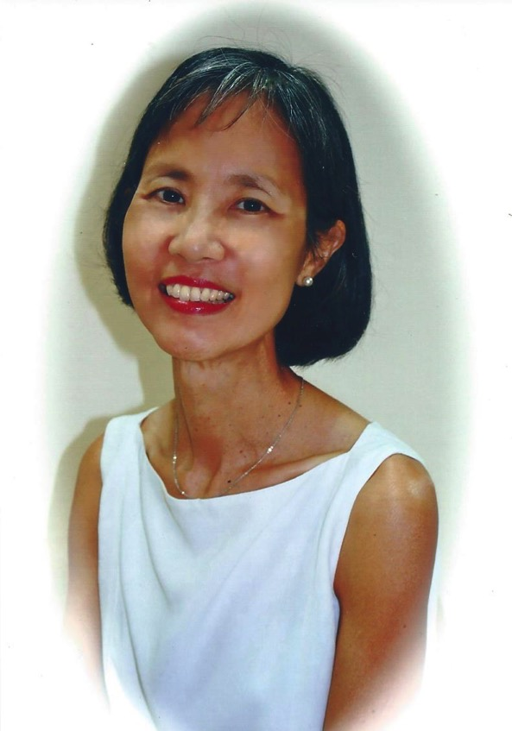
Lakeside Family Centre
ألبينا تشان

Slide 45
السجن
"I have given you an open door that no one can shut" (3:8)
الكرازة

Slide 46
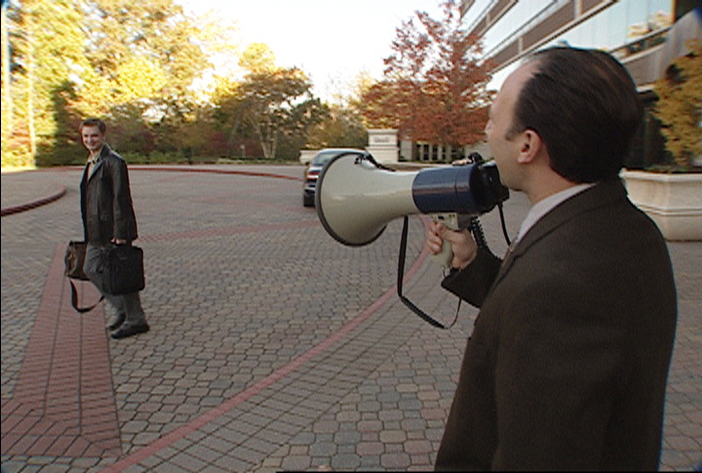
الكرازة غير الفعالة

Slide 47
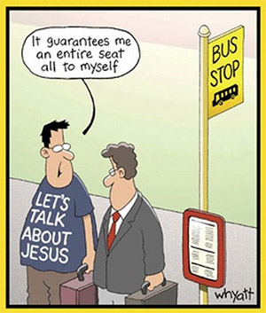
دعونا نكون ملتفين
هذا يضمن
مقعداً لي
موقف باص
دعنا نتحدث عن يسوع
Notes:
SLIDE 113

Slide 48
مكانك في العمل هو حقل خدمة أيضاً
هئنذا قد جعلت أمامك باباً مفتوحاً ولا يستطيع أحد أن يغلقه (3: 8)

Slide 49
فقط تحدث إلى الناس
هئنذا قد جعلت أمامك باباً مفتوحاً ولا يستطيع أحد أن يغلقه (3: 8)

Slide 50
فكيف يشجعنا يسوع على الوصول؟
بطريقتين
رؤ 3: 7-13

Slide 51
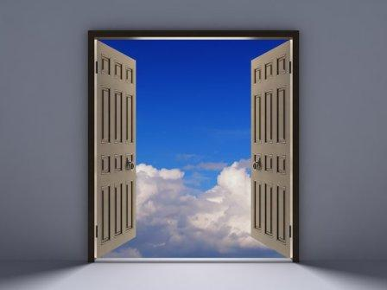
1. يفتح المسيح الأبواب للشهادة (3: 7-8)

Slide 52
يعد يسوع بمكافآت الخدمة (3: 9-13)

Slide 53
فيلادلفيا (رؤ 3: 7- 13)
57
التحذير
لا أحد
برغامس
ثياتيرا
Exhortation
Hold on to what you have
الوعد
وعد المسيح
مؤمني فيلادلفيا
بمكافآت لمثابرتهم
(3: 9- 13)
Rebuke
None!
Commendation:
Deeds, keeps Christ's word and does not deny His name, endures patiently
Christ:
Holy and true, holds the key of David
سميرنا
ساردس
أفسس
فيلادلفيا
لاودكية

Slide 54
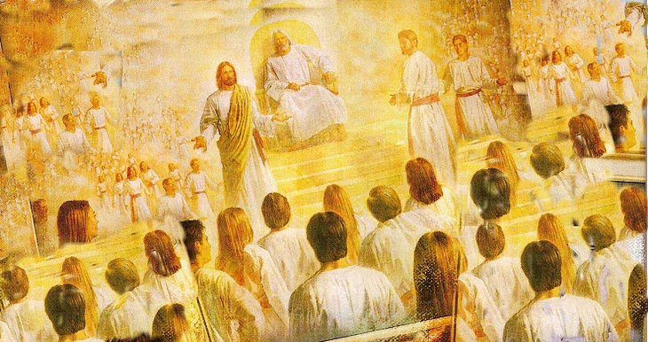
يعد المسيح بالكرامة أمام الأعداء (3: 9)
"I have given you an open door that no one can shut" (3:8)
هَأَنَذَا أَجْعَلُ ٱلَّذِينَ مِنْ مَجْمَعِ ٱلشَّيْطَانِ مِنَ ٱلْقَائِلِينَ إِنَّهُمْ يَهُودٌ وَلَيْسُوا يَهُودًا بَلْ يَكْذِبُونَ، هَأَنَذَا أُصَيِّرُهُمْ يَأْتُونَ وَيَسْجُدُونَ أَمَامَ رِجْلَيْكَ، وَيَعْرِفُونَ أَنِّي أَنَا أَحْبَبْتُكَ.

Slide 55
التدبيرية
208
362
المجيء الثاني
إسرائيل
عصر
الكنيسة
الضيقة
الألفية
الملكوت الأبدي
٧ سنوات
١٠٠٠ سنة
الدينونة
Notes:
الشرائح الـ 22 التالية هي نفسها الشرائح 193-215 من عرض رؤيا 1-12

Slide 56
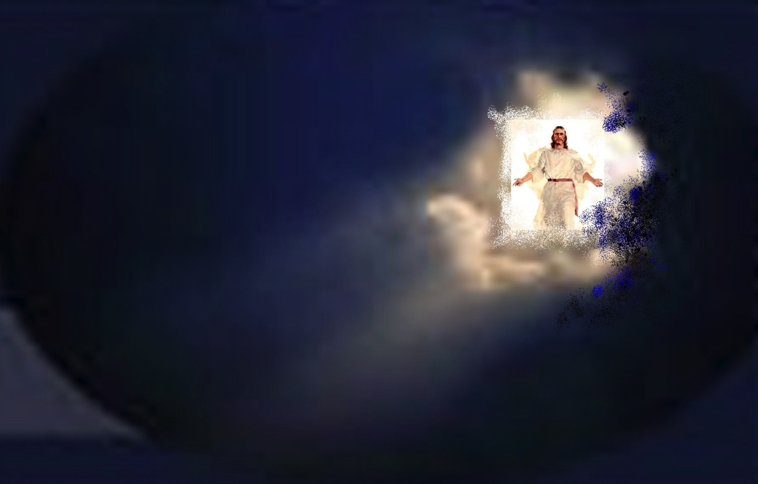
متى سيحدث الإختطاف؟

Slide 57
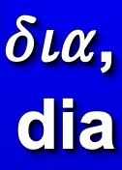
حروف الجر اليونانية
209 361
من ، خارج ، بعيد عن
حول
عبر
داخل
Notes:
"في كثير من الأحيان ، ولكن ليس دائمًا ، تعني ek من الداخل ، بينما تعني كلمة apo من بطريقة أكثر عمومية (على سبيل المثال ، من الخارج ، من المنطقة المجاورة)"
(Eugene Van Ness Goetchius، The Language of the New Testament [New York : أبناء تشارلز شريبنر ، 1965] ، 151).

Slide 58
الإختطاف قبل الضيقة
209
362
1. (ek) أَنَا أَيْضًا سَأَحْفَظُكَ مِنْ سَاعَةِ التَّجْرِبَةِ الْعَتِيدَةِ أَنْ تَأْتِيَ عَلَى الْعَالَمِ كُلِّهِ لِتُجَرِّبَ السَّاكِنِينَ عَلَى الأَرْضِ.
(رؤيا ٣: ١٠)
المجيء الثاني
الإختطاف
الضيقة
الألفية
عصر الكنيسة
الملكوت الابدي
٧ سنوات
١٠٠٠ سنة
الدينونة

Slide 59
الإختطاف قبل الضيقة
209
362
1. (ek) أَنَا أَيْضًا سَأَحْفَظُكَ مِنْ سَاعَةِ التَّجْرِبَةِ الْعَتِيدَةِ أَنْ تَأْتِيَ عَلَى الْعَالَمِ كُلِّهِ لِتُجَرِّبَ السَّاكِنِينَ عَلَى الأَرْضِ.
(رؤيا ٣: ١٠)
الإختطاف
1. " (ه ، ك) أَنَا أَيْضًا سَأَحْفَظُكَ مِنْ سَاعَةِ التَّجْرِبَةِ الْعَتِيدَةِ أَنْ تَأْتِيَ عَلَى الْعَالَمِ كُلِّهِ لِتُجَرِّبَ السَّاكِنِينَ عَلَى الأَرْضِ."
(رؤيا٣: ١٠)
المجئ
الثاني
من ، خارج ، بعيد عن
الضيقة
الألفية
عصر الكنيسة
"خلال"
الملكوت الأبدي
٧ سنوات
١٠٠٠ سنه
"داخل"
الدينونة
Notes:
"في كثير من الأحيان ، ولكن ليس دائمًا ، تعني ek من الداخل ، بينما تعني ek من بطريقة أكثر عمومية (على سبيل المثال ، من الخارج ، من المنطقة المجاورة)"
(Eugene Van Ness Goetchius، The Language of the New Testament [New York : أبناء تشارلز شريبنر ، 1965] ، 151).

Slide 60
الاختطاف قبل الضيقة
209
المجيء الثاني
الإختطاف
الضيقة
1. (ek) أَنَا أَيْضًا سَأَحْفَظُكَ مِنْ سَاعَةِ التَّجْرِبَةِ الْعَتِيدَةِ أَنْ تَأْتِيَ عَلَى الْعَالَمِ كُلِّهِ لِتُجَرِّبَ السَّاكِنِينَ عَلَى الأَرْضِ.
(رؤيا ٣: ١٠)
الألفية
عصر الكنيسة
الكلوت الأبدي
٧ سنوات
١٠٠٠ سنة
في كل مرة تحدث هذه العبارة ... يكون أعداء الكنيسة دائمًا في ذهنهم ـ موونس ، 120
الدينونة

Slide 61
وعد المسيح بمكافآت للثبات (رؤ 3: 11ب)
ها أنا آتي سريعاً
تمسك بما عندك
لئلا يأخذ أحد إكليلك

Slide 62
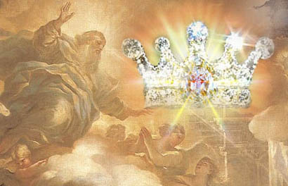
يمكن فقدان المكافآت
أنظروا إلى أنفسكم لئلا نضيع ما عملناه بل ننال أجراً تاماً
2 يو 8

Slide 63
الغالبون (رؤيا 2-3)
365
برغامس
ثياتيرا
2: 17
2: 26
من يغلب
فسأجعله عموداً
في هيكل إلهي ولا يعود يخرج إلى خارج وأكتب عليه اسم الهي واسم مدينة إلهي
أورشليم الجديدة
النازلة من السماء
من عند إلهي واسمي الجديد (3: 12)
سميرنا
ساردس
2: 11
3: 5
أفسس
فيلادلفيا
2: 7
3: 12
لاودكية

Slide 64
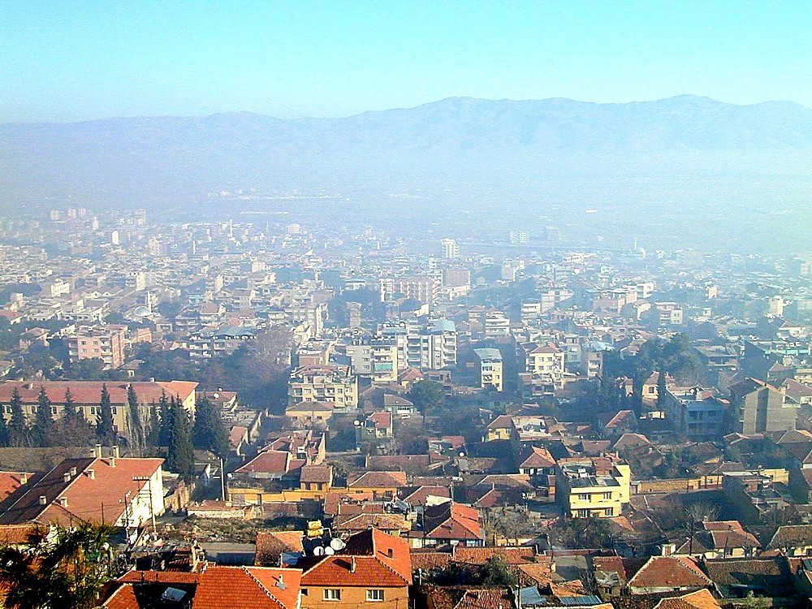
Philadelphia city from acropolis
سقطت أساسات فيلادلفيا في عدة زلازل
Notes:
Biblical Significance
Philadelphia is only mentioned in the book of رؤيا يوحنا. It was one of the two churches to whom the apostle John wrote during his exile on Patmos not receiving condemnation. Philadelphia was also the most recently founded city among the seven churches.
رؤيا يوحنا 3:9 (KJV) "Behold, I will make them of the synagogue of Satan, which say they are Jews, and are not, but do lie; behold, I will make them to come and worship before thy feet, and to know that I have loved thee." This is a reference to the opposition of believers in Philadelphia, the unbelieving Jewish population of the city. Many Jews lived in the city of Philadelphia.
رؤيا يوحنا 3:12 (KJV) "Him that overcometh will I make a pillar in the temple of my God, and he shall go no more out: and I will write upon him the name of my God, and the name of the city of my God, which is new Jerusalem, which cometh down out of heaven from my God: and I will write upon him my new name." The word picture of the pillar would have had special significance for the inhabitants of a city plagued with earthquakes. Pillars were support for buildings; this is a picture of God’s solid nature and holy temple, compared with the fallen pillars of the pagan gods. The name mentioned in the verse would have had significance in light of the city’s numerous name changes over the years. Naming is one way to claim possession; just as each emperor tried to claim dominion from the city by re-naming it, so God establishes His eternal dominion over the believers by giving them an eternal, unchanging name.

Slide 65
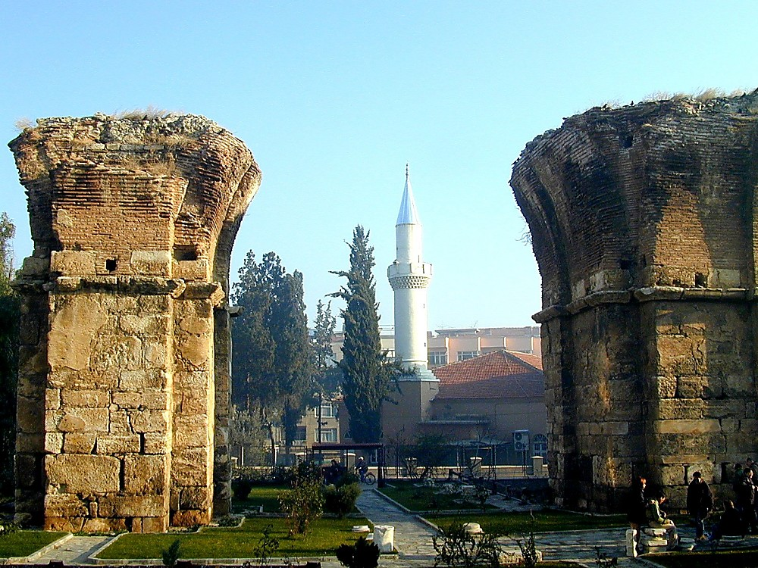
Philadelphia Church of St John columns
كنيسة فيلادلفيا عند أساسات شارع يوحنا

Slide 66
الغالبون (رؤيا 2-3)
365
فيلادلفيوس
قيصرية الجديدة
ثياتيرا
برغامس
2: 17
2: 26
بلابيا
السهير (اليوم)
من يغلب فسأجعله عموداً في هيكل إلهي ولا يعود يخرج إلى خارج وأكتب عليه اسم الهي واسم مدينة إلهي أورشليم الجديدة النازلة من السماء من عند إلهي واسمي الجديد (3: 12)
سميرنا
ساردس
2: 11
3: 5
أفسس
فيلادلفيا
2: 7
3: 12
لاودكية

Slide 67
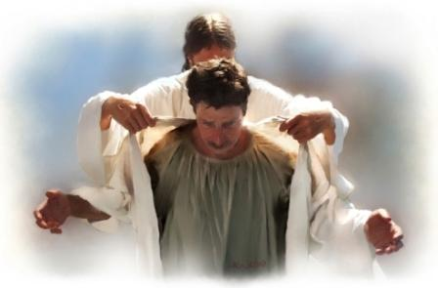
سيكافئ يسوع خدمتنا أيضاً

Slide 68
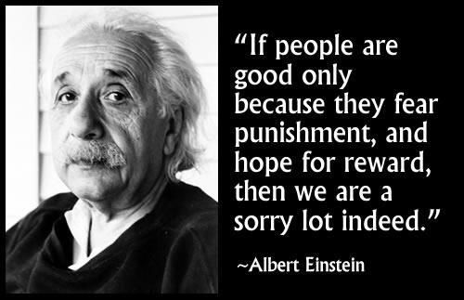
آلبرت آينشتاين
إذا كان الناس صالحين فقط لأنهم يخافون العقاب ويرجون المكافأة
فإننا نشعر بالأسف حقاً
"I have given you an open door that no one can shut" (3:8)

Slide 69
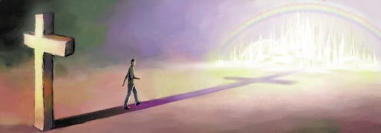
المكافآت ليست خطأ

Slide 70
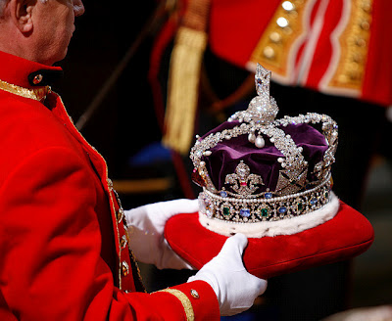
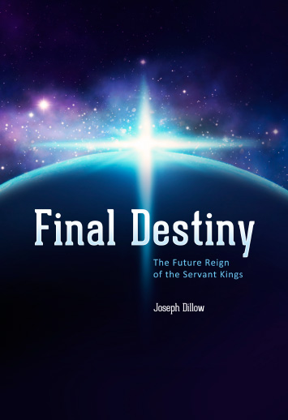
الحكم المستقبلي للملوك الخدام
جودي ديلو هو المؤلف الرئيسي لنظرة الشركاء
المصير النهائي
الحكم المستقبلي للملوك الخدام
جوزيف ديلو

Slide 71
كيف يشجعنا يسوع للوصول؟

Slide 72
1. يفتح المسيح الأبواب للشهادة (3: 7-8)

Slide 73
يعد يسوع بالمكافآت للخدمة (3: 9-13)

Slide 74
الفكرة الرئيسية
يعطينا يسوع كل من
الفرص والمكافآت
للشهادة

Slide 75
The Holy Huddle
التجمهر المقدس
تركيز • وحدة • عبادة

Slide 76
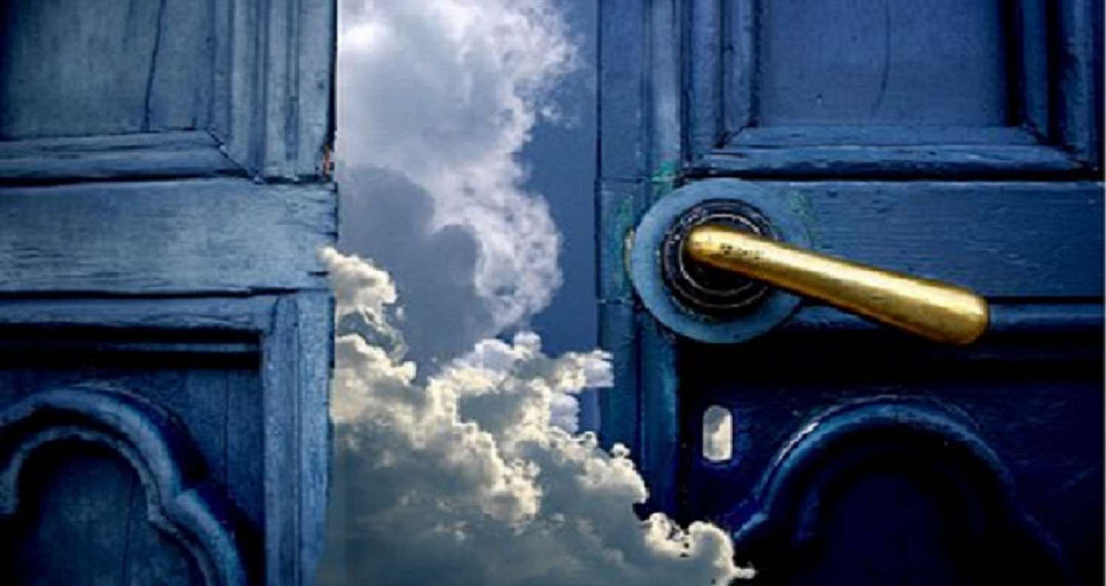
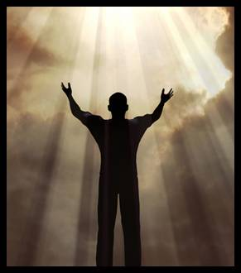
ما هي الأبواب المفتوحة التي أعطاك إياها المسيح هذا العام؟
اكتبها
"I have given you an open door that no one can shut" (3:8)
Notes:
Did any of the mission trips seem like a fit for you?
How about local ministry to youth or prisoners?
God is bringing more young professionals here. Can you help gather them together?
Some love kids and babies, so there are open doors there too.

Slide 77
Black

Slide 78
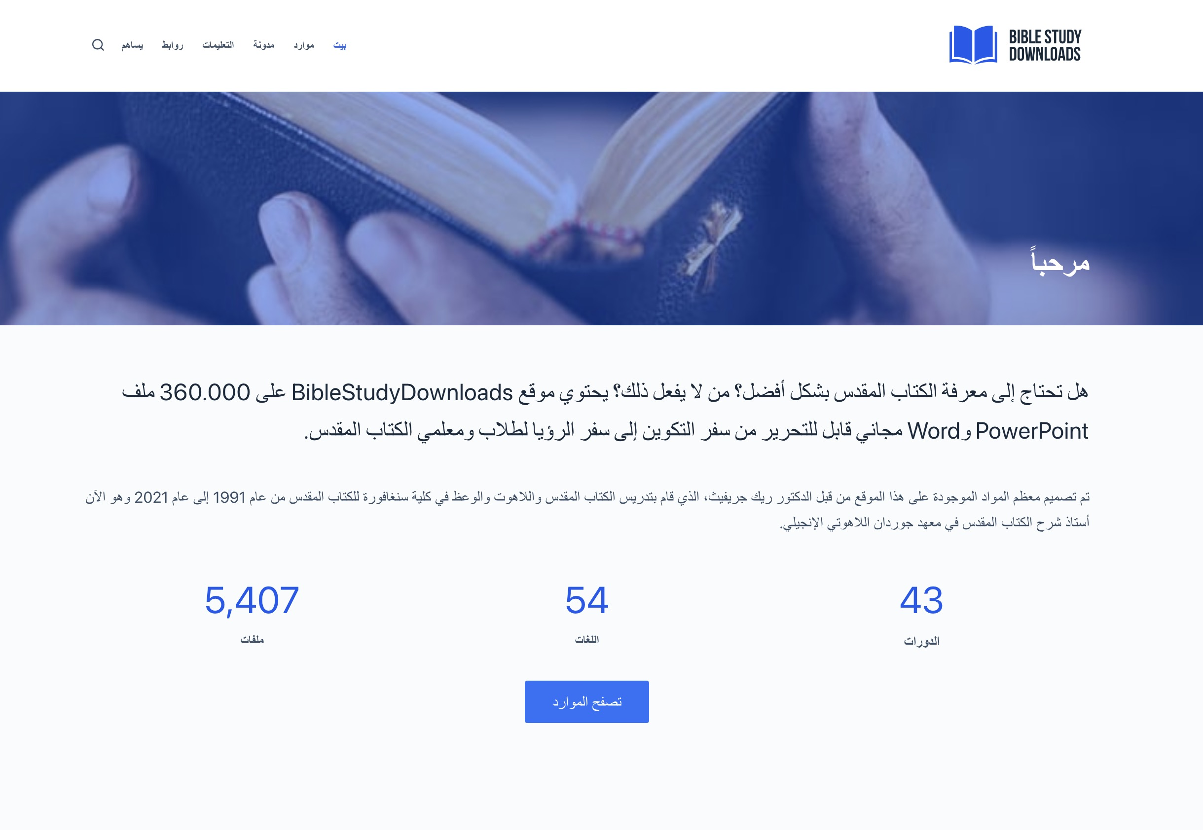
احصل علي هذا العرض مجانا!
وعظ العهد الجديد • BibleStudyDownloads.org
Notes:
NP NT Preaching (np) Arabic

